Slide 1
Исследование интеллектуальных методов управления при траекторном движении в пространстве для класса нелинейных систем
Студент: Соколов Дмитрий Алексеевич
Научный руководитель: Ким Станислав Александрович
Университет ИТМО, 2026
1

Slide 2
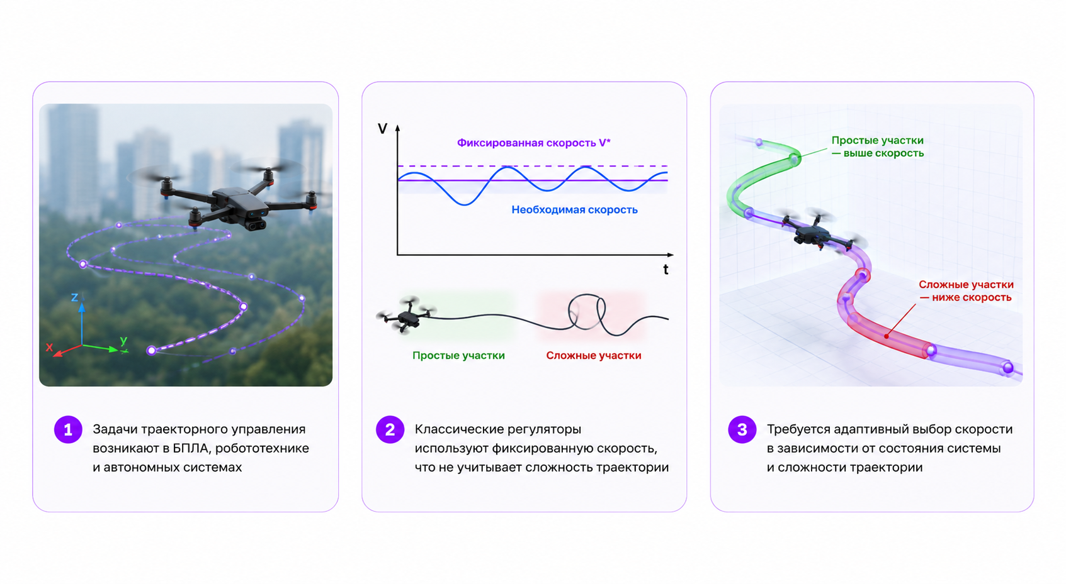
Актуальность и проблема
2
2

Slide 3
Постановка задачи
Цель:
Разработка системы траекторного управления квадрокоптером
с интеллектуальным выбором параметрической скорости.
Основные задачи:
• реализовать аналитический регулятор
• сформировать датасет
• обучить ML-модели
• встроить модели в контур управления
• провести сравнительное тестирование
3
3

Slide 4
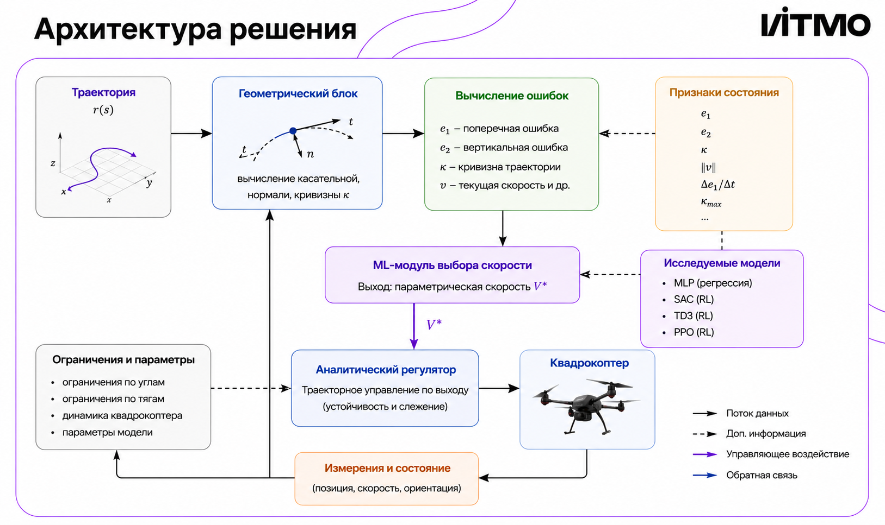

Архитектура решения
Траектория → Геометрический блок → Ошибки e₁, e₂, kappa
→ ML-модель → V* → Аналитический регулятор → Квадрокоптер
Исследуемые модели:
• MLP
• SAC
• TD3
• PPO
Нейросеть не управляет дроном напрямую,
а только выбирает допустимую скорость движения.
4
4

Slide 5
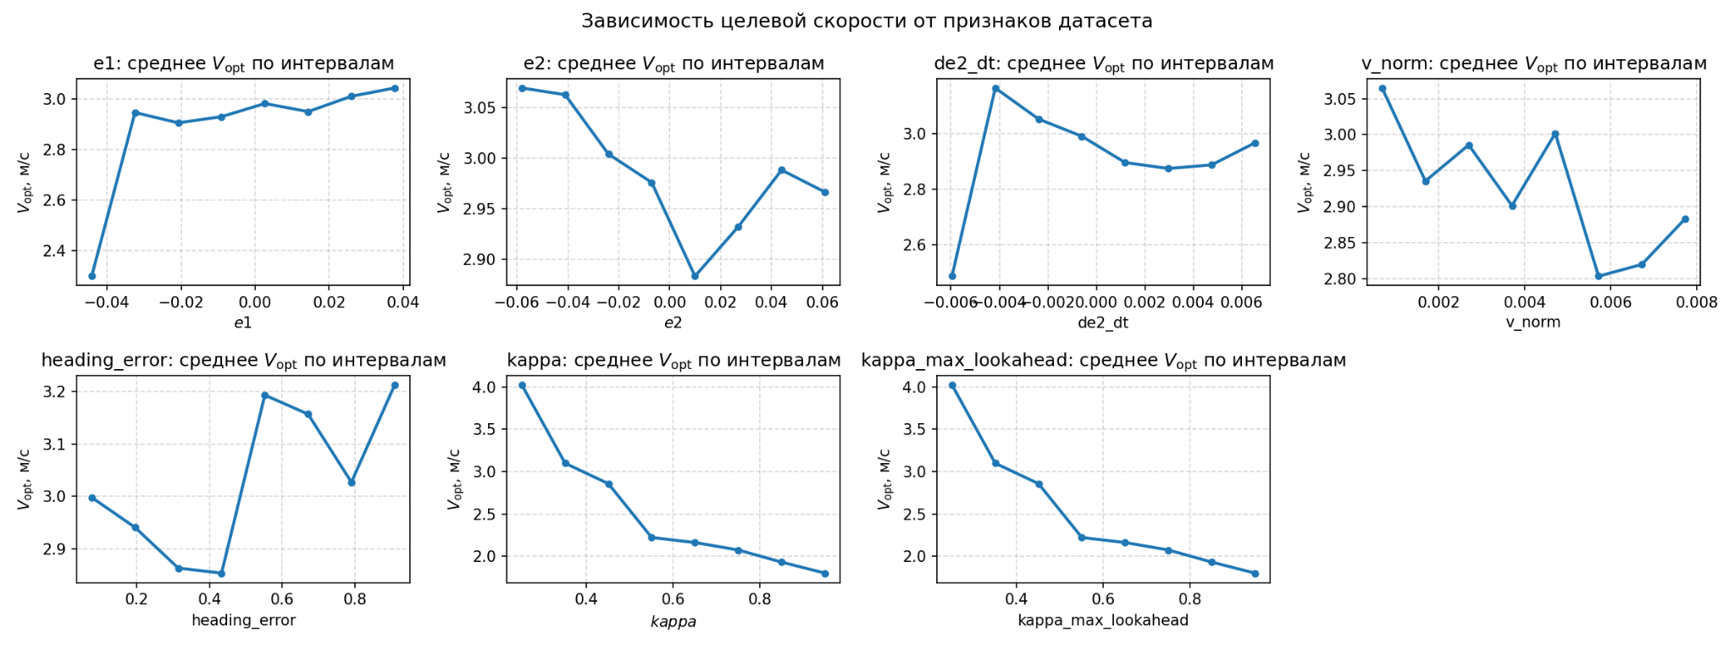
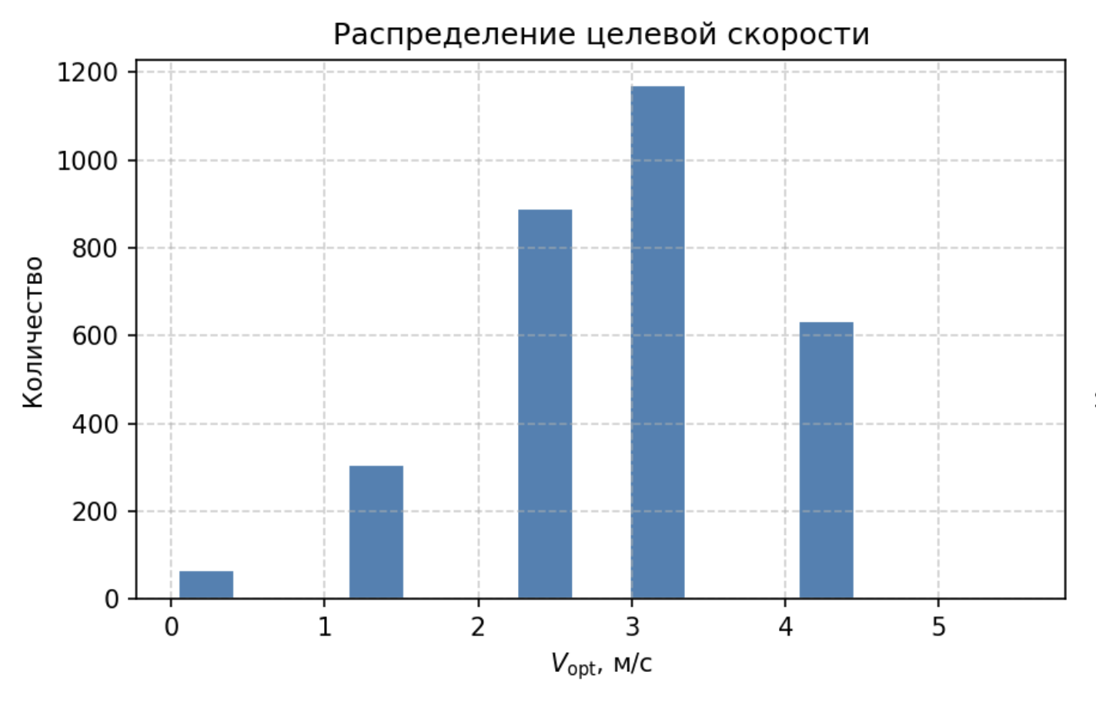
Формирование датасета
Для каждого состояния квадрокоптера:
• вычислялись ошибки слежения
• оценивалась локальная кривизна траектории
• подбиралось максимально допустимое значение Vopt
Используемые признаки:
e₁, e₂, de₂/dt, ||v||, heading error, κ
5
5

Slide 6
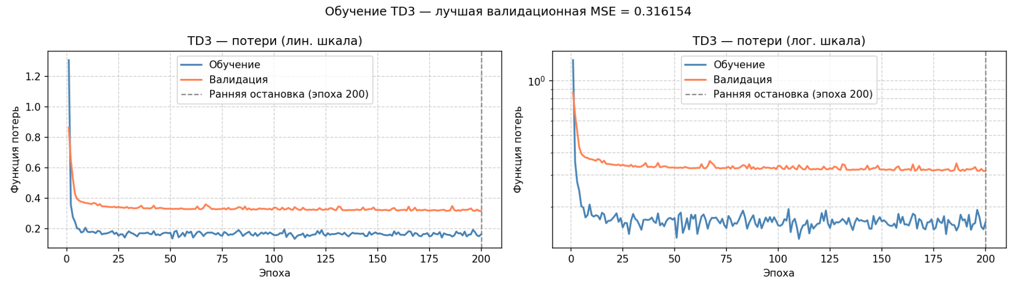
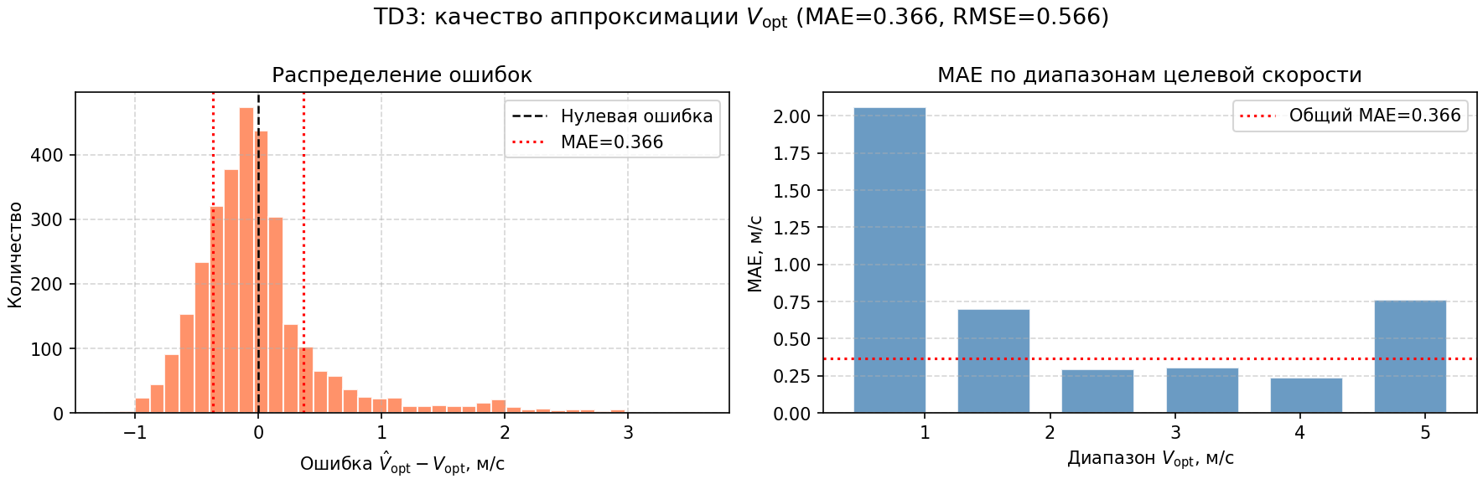
Обучение моделей
Сравнивались четыре подхода:
MLP — supervised learning
SAC — Soft Actor-Critic
TD3 — Twin Delayed DDPG
PPO — Proximal Policy Optimization
Средняя ошибка моделей:
MAE ≈ 0.35 м/с
RMSE ≈ 0.55–0.57 м/с
6
6

Slide 7
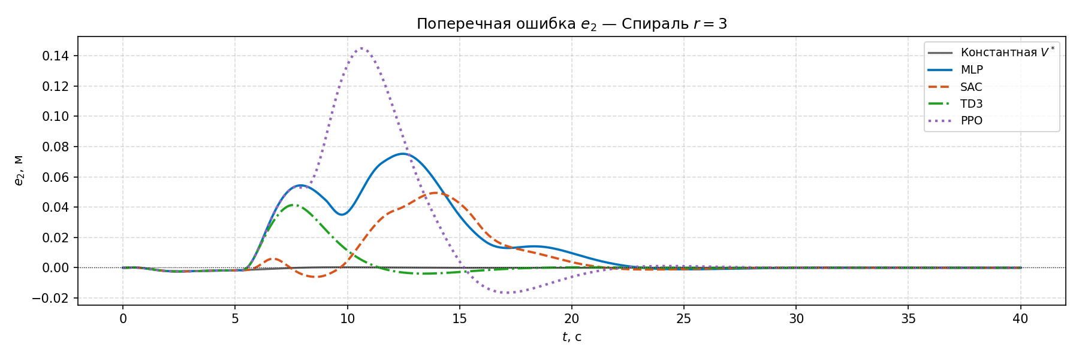
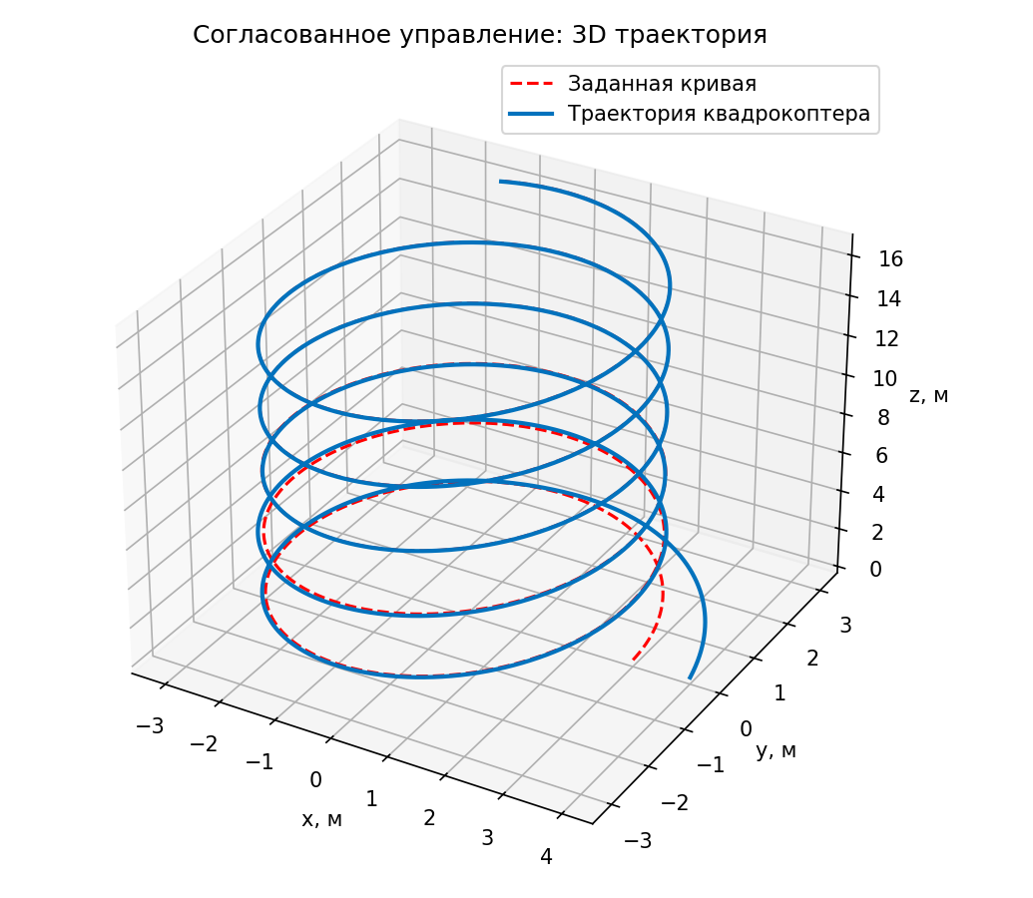
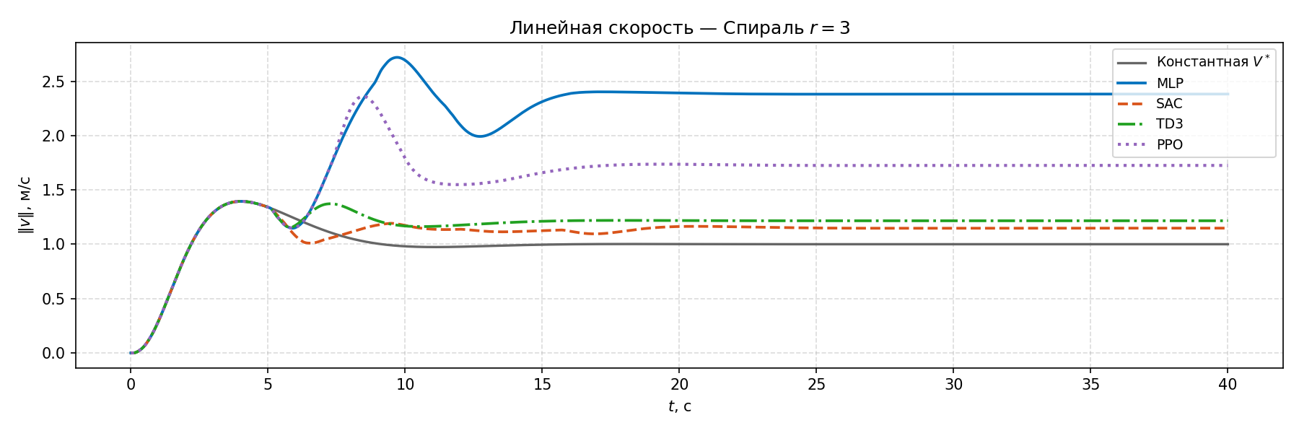
Результаты экспериментов
Сценарии тестирования:
• spiral_r3
• circle_r3z5
• helix_r2
• line_diag
Результаты:
• adaptive-speed ускоряет движение относительно baseline
• PPO — наиболее агрессивная стратегия
• SAC — лучший баланс скорости и качества слежения
7
7

Slide 8
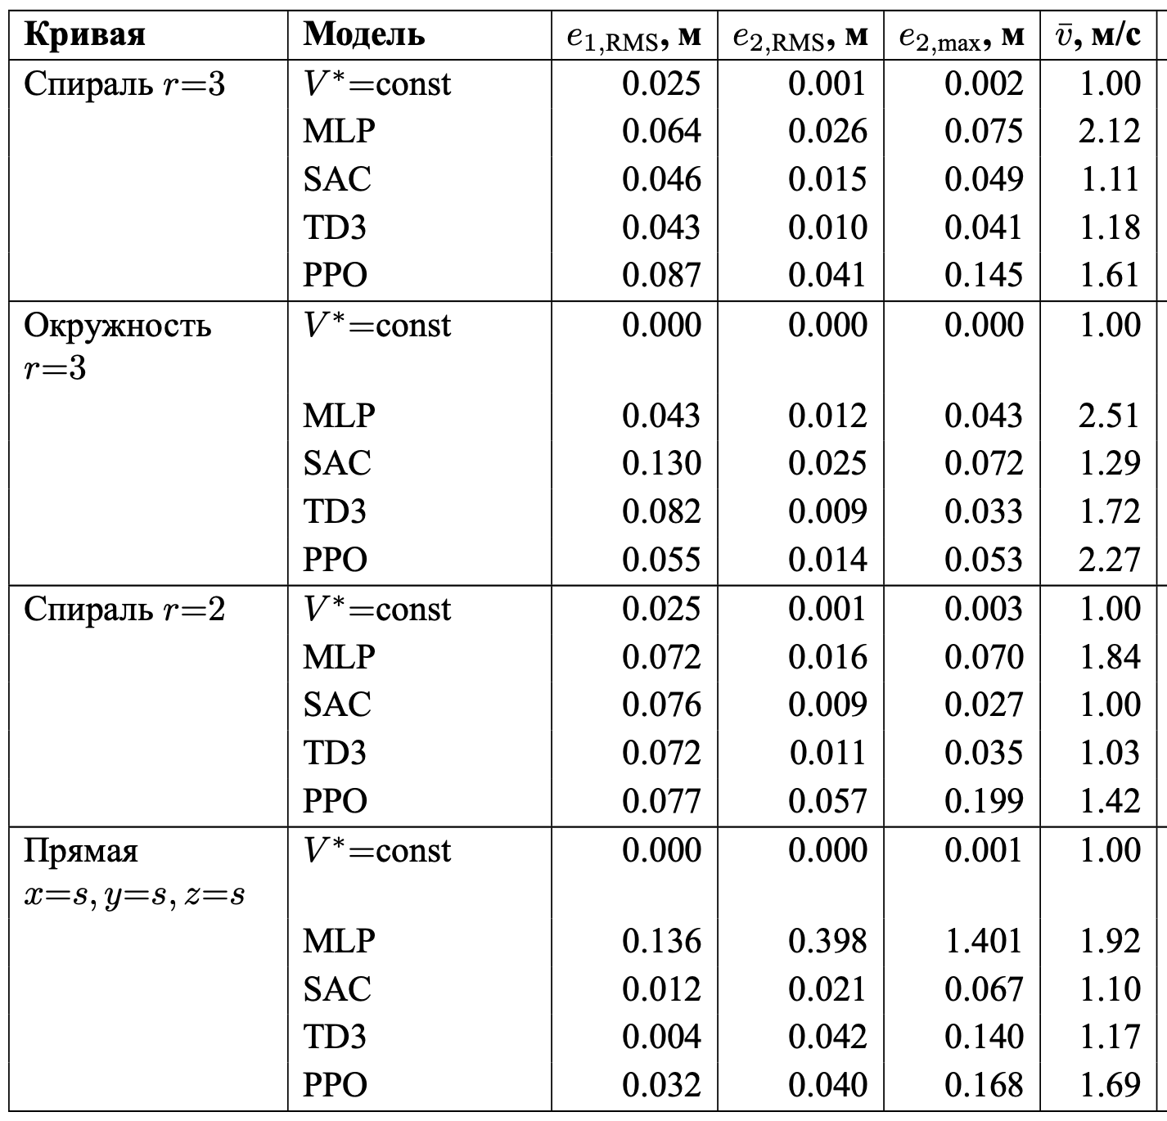
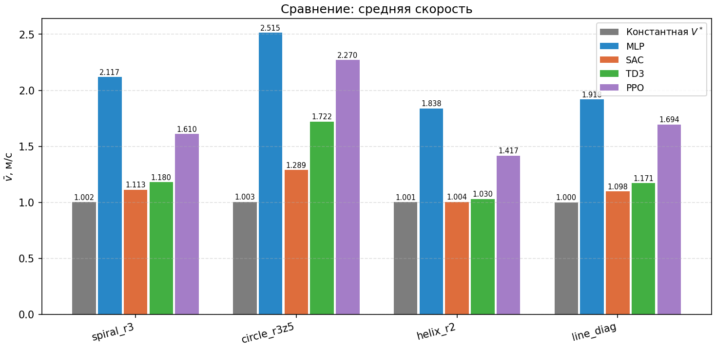
Итоговое сравнение моделей
MLP:
• высокий прирост скорости
• слабая устойчивость на unseen-геометриях
SAC:
• наиболее стабильный результат
• устойчивое слежение на всех сценариях
PPO:
• максимальная скорость
• повышенные поперечные ошибки
8
8

Slide 9
Заключение
• Реализован аналитический контур управления
• Разработан ML-модуль выбора скорости
• Проведено сравнение MLP, SAC, TD3 и PPO
• SAC показал наиболее устойчивый результат
Дальнейшая работа:
• расширение динамической модели квадрокоптера с учетом аэродинамических эффектов и ошибки измерений
• тестирование adaptive-speed подхода на более сложных пространственных траекториях
• интеграция ML-модуля на реальный квадрокоптер
9
9

Slide 10
Спасибо за внимание!
10
9

Slide 11
Здесь должны быть предикты ответов на вопросы
11
9

